Slide 1
Минералы Урала
Работу выполнила Якимова Нина Ивановна
Учитель МОУ Алгачинской СОШ

Slide 2
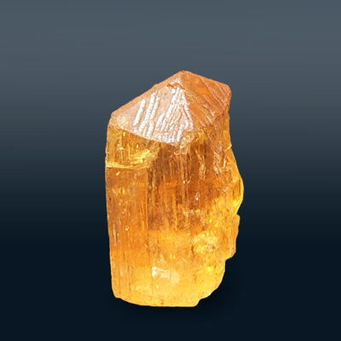
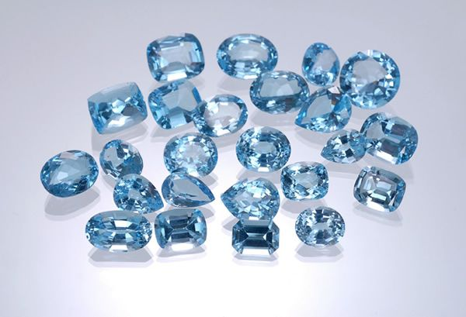
Топаз

Slide 3
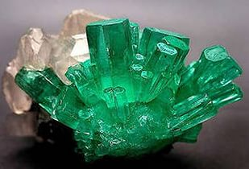
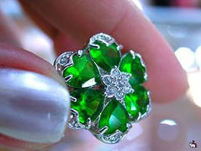
Изумруд

Slide 4
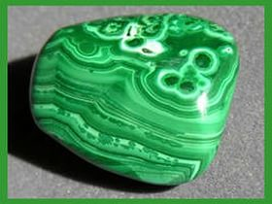
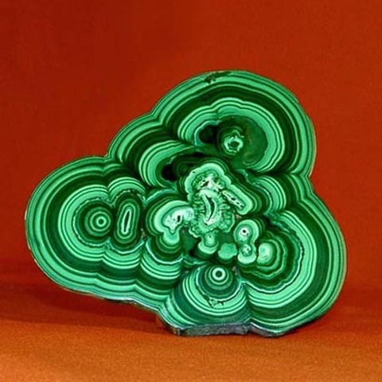
Малахит

Slide 5
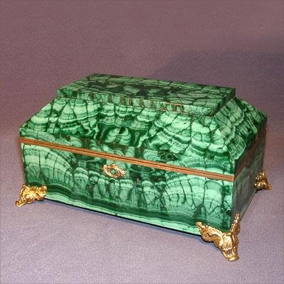
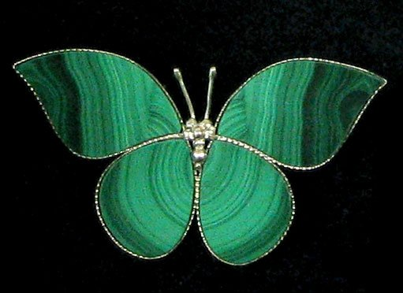
Изделия из малахита

Slide 6
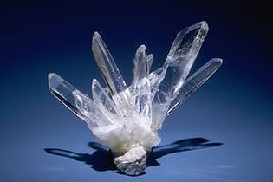
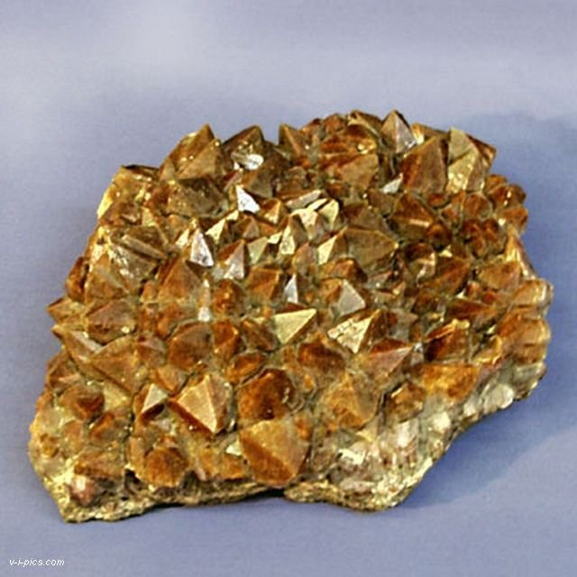
Кварц

Slide 7
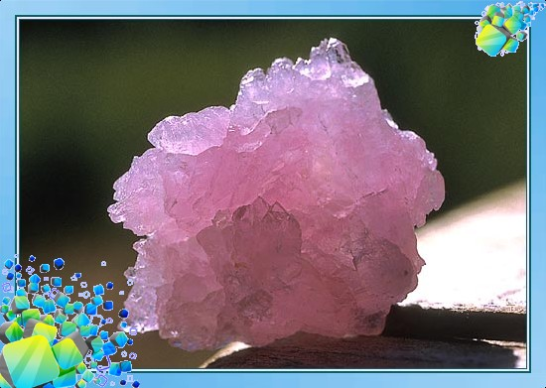
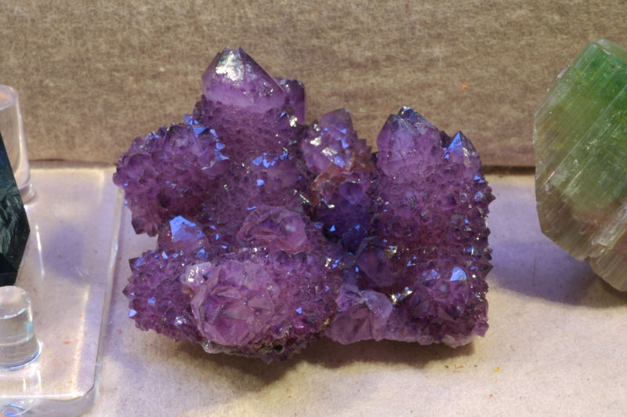
Разновидности кварца

Slide 8
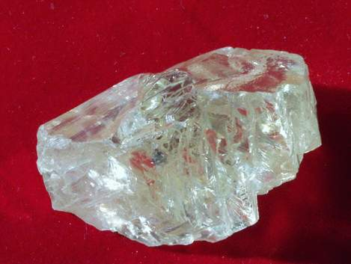
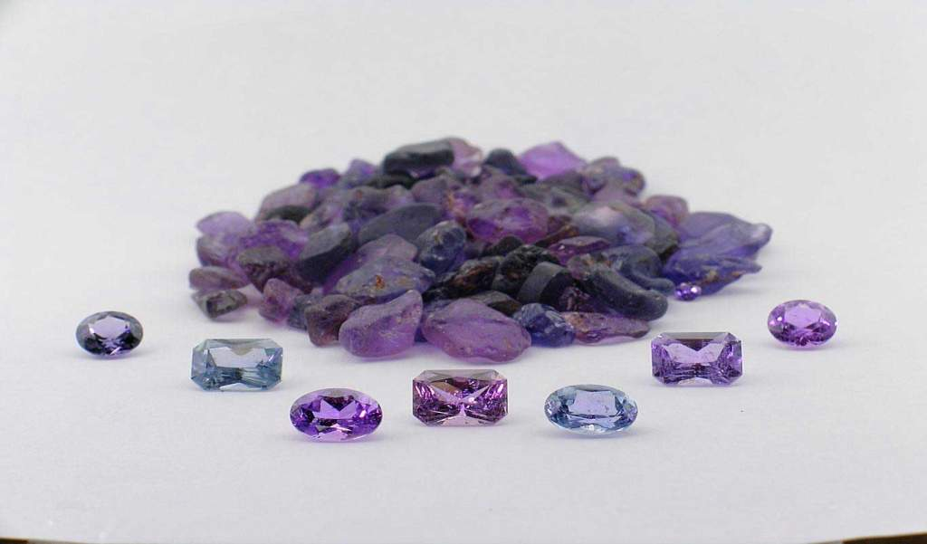
Алмаз Сапфир

Slide 9
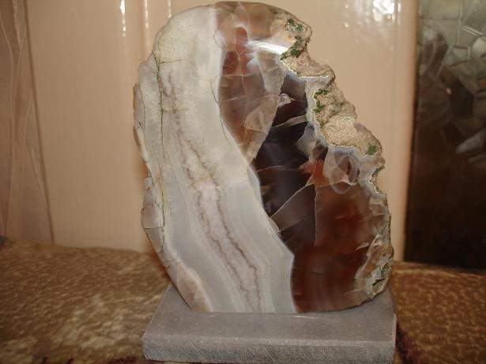
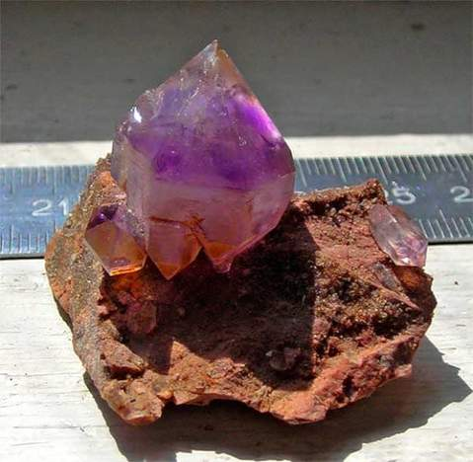
Агат Аметист

Slide 10
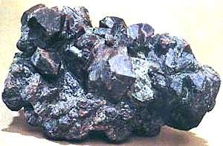
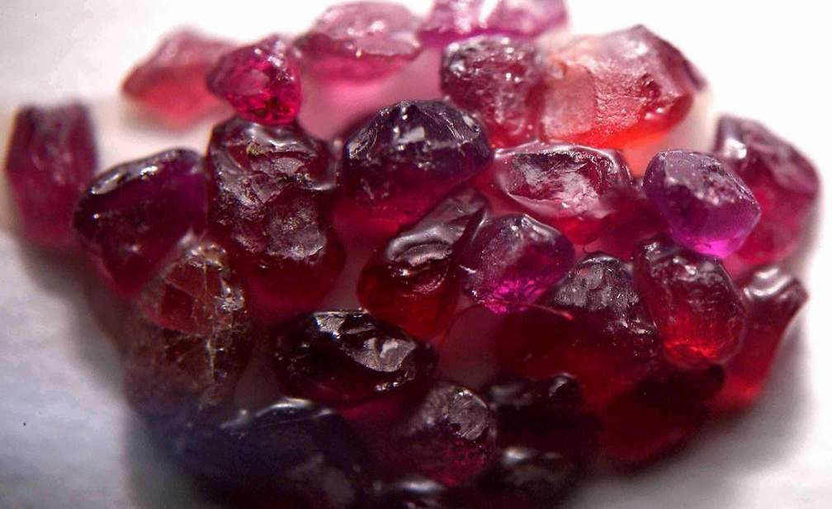
Александрит Гранат

Slide 11
Ильменский заповедник
Ильменский государственный заповедник находится на Южном Урале в Ильменских горах
Создан заповедник в 1920 году, благодаря стараниям академиков В.И. Вернадского, А.Ф.Ферсмана
Заповедник уникален. Здесь охраняются минералы и горные породы, но не обычные, а драгоценные и поделочные камни
Поразительно завораживающая красота жёлтых топазов, гранатов, красных, зелёных изумрудов. Удивительно найти эти драгоценные камни прямо в земле.

Slide 12
В Ильменском заповеднике более 200 минералов
Есть здесь и такие редкие, которых пока в мире не обнаружили ни в одних горах. Академик А.Е.Ферсман назвал Ильмены «минералогическим раем»
Минералы заповедника можно увидеть в музее. Но в штольнях и копях, которые специально оберегаются , увидеть драгоценные камни ещё увлекательней, это место рождения минералов.
Чаще всего скопления находят в пегматиновой жиле ( пегматит – горная порода). На месте , где проходит пегматитовая жила, закладывают копь.
Копи и есть месторождение минералов. Их так много, что потребуется несколько недель, чтобы всё обойти.

Slide 13
С 1935 года Ильменский заповедник стал комплексным. Это значит , что в нём охраняется весь природный комплекс, вся природа
Ферсман пишет о местности: «Холмистые мягкие контуры гор сплошь заполняют горизонт на юге, отделяясь широкой долиной Миасса от горного запада. еще далее к югу – широкие низины с лентой Верхнеуральского тракта, с яшмовыми месторождениями, золотоносными россыпями и жилами, с прекрасным месторождением талька. Левее, далеко на краю горизонта , за берёзовыми перелесками, скрыты в туманной дали знаменитые Кочкарские россыпи с розово-фиолетовыми топазами, нежно-зелёнымиили синеватыми эвклазами и другими редчайшими и красивейшими камнями, составляющими славу «русской Бразилии», как прозвал этот край ещё в середине ΧΙΧ века знаменитый русский минералог Н. Коктарёв…
Гораздо грандиознее картина на западе. Здесь длинные цепи Уральского хребта тянутся сплошной стеной и тонут в тумане на юге. здесь целая панорама гор, то покрытых густыми лесами, то неприветливо голых, сплошь заваленных обломками скал.»

